Slide 1
SISTEMA PARA LA PLANIFICACIÓN INTEGRAL DEL PROCESO DOCENTE
PLAIN

Slide 2
Planeación Docente
Proceso fundamental de la Universidad.
Multi factorial.
COMPLEJO
Restricciones variadas.
Cambiante y periódico.
Con límite de tiempo.

Slide 3
Planeación Docente
Factores que
participan
Fijos
Aulas disponibles
Horas de actividades docentes.
Recursos académicos.
Variables
Profesores*
Estudiantes.
Departamento Escolar.
Departamento Planeación

Slide 4
Planeación Docente
Proceso Iterativo en el tiempo
PROFESORES
ESTUDIANTES
Materias
Horarios
Restricciones
Días
Actividades extras
Horarios
AULAS LIMITADAS Y OCUPADAS

Slide 5
Ciclo del Proceso.
Se planifica manualmente, sin ningún sistema informático de apoyo al proceso. No hay históricos almacenados en formato digital.
Datos
Profesor
Horario
Anterior
Proceso de Planeación
Datos
Escolar
Asignación
Aulas y
Grupos
Asignación
Materias y
Profesores

Slide 6
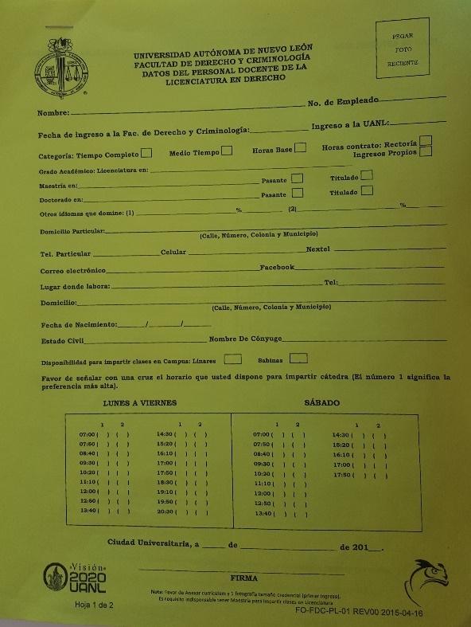
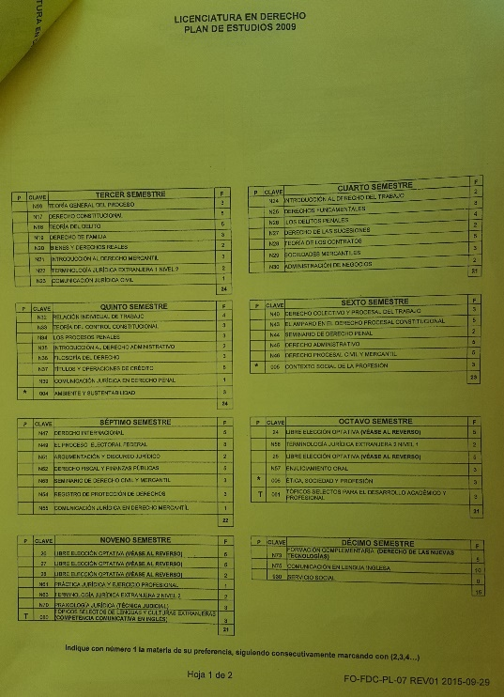
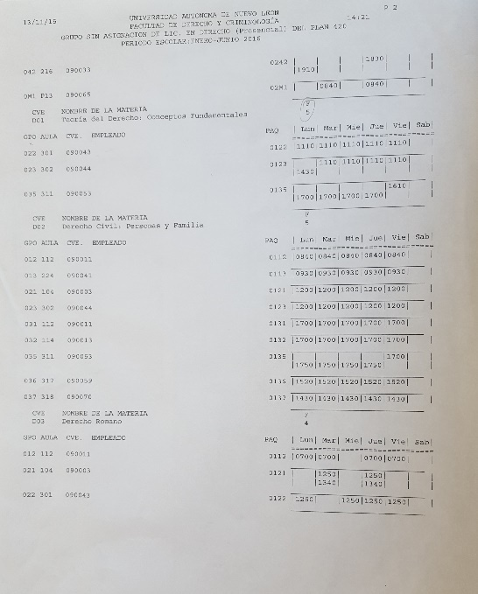
Se captura la información manualmente, se procesa manualmente…
1
2
3

Slide 7
¿Qué hacer para…?
Capturar los datos una vez y
usarlos siempre.
PLAIN
(Sistema para
la planeación
integral del proceso docente)
Disminuir el tiempo dedicado a la
Planeación y reducir los errores
al hacerlo
Generar búsquedas de información
y reportes asociados a ella.

Slide 8
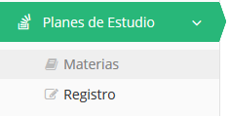
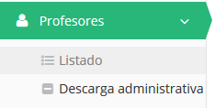
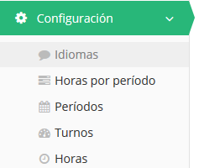
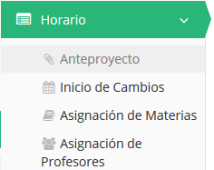

Subsistemas
Planes de Estudio
B
Profesores
Configuración
A
C
PLAIN
E
D
Horarios
Aulas y Grupos

Slide 9
Se dispone rápidamente de..
Interface Web, Reportes format pdf y xls
Búsquedas avanzadas y reportes
Materias.
Horarios.
Profesores.
Grupos
Aulas
Históricos
Materias
Horarios
Profesores
Planes de Estudio
Profesores
Planes de Estudio
Materias, Horarios
Posibilidad de integración

Slide 10
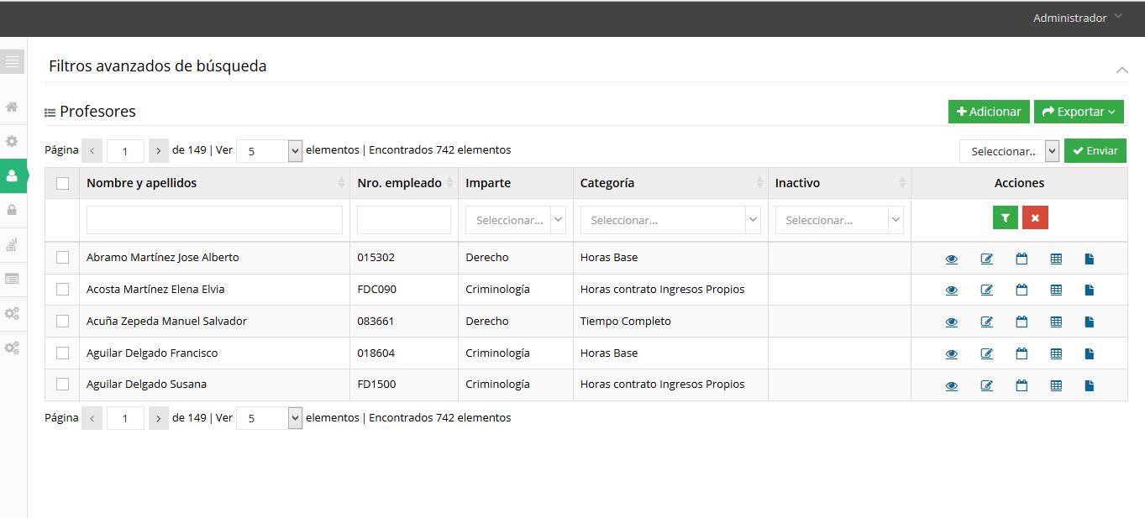
Interfaces Web e Históricos

Slide 11
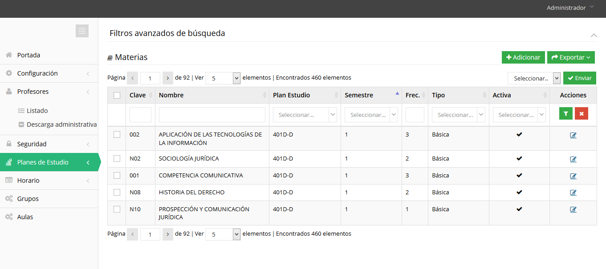
Interfaces Web e Históricos

Slide 12
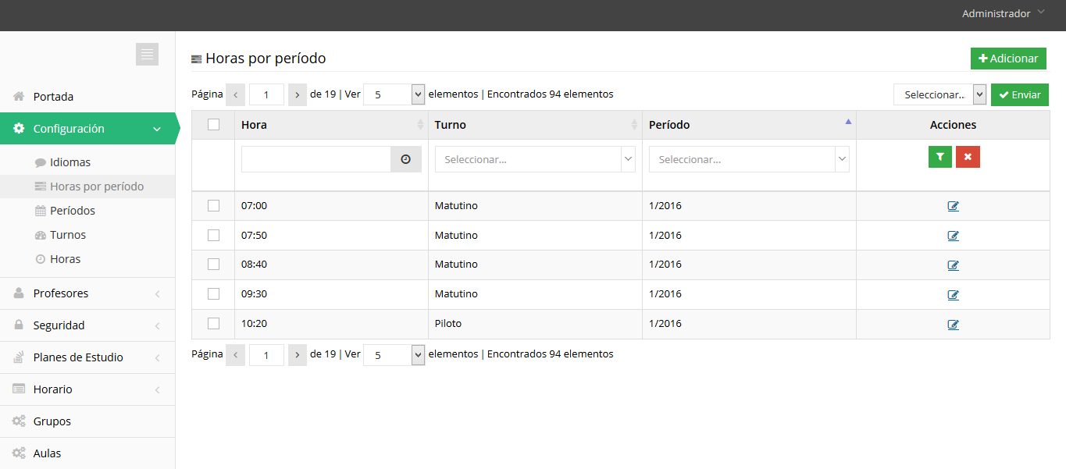
Interfaces Web e Históricos

Slide 13
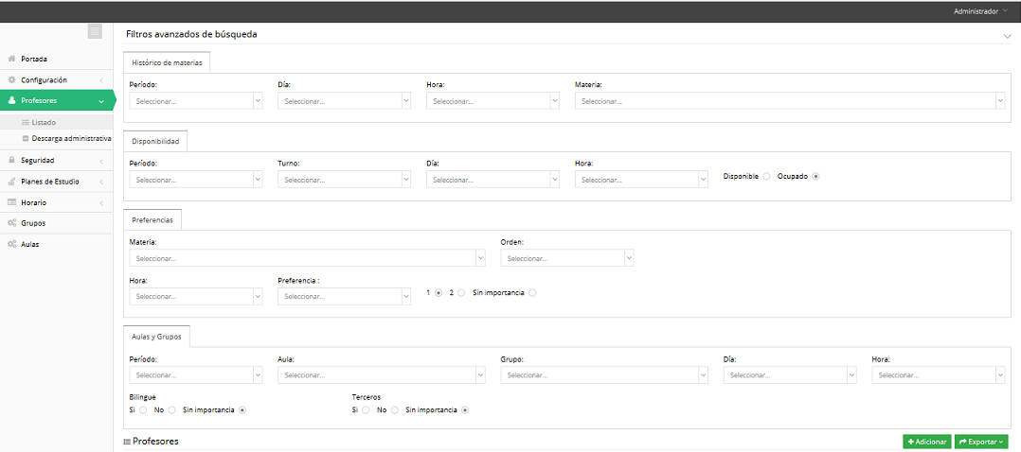
Búsquedas Avanzadas

Slide 14
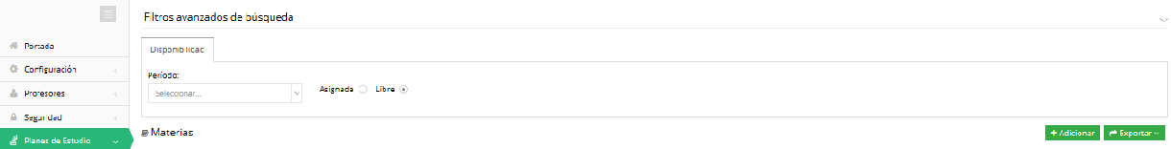
Búsquedas Avanzadas

Slide 15
Horarios
Se asignan profesores de acuerdo a sus preferencias y horarios.
Asignación de Profesores
Se asignan materias a los
grupos y aulas.
Asignación de materias
Se manejan los cambios de escolar, los grupos
y aulas.
Inicio de Cambios
Puede tomar
como base
semestres
anteriores.
Anteproyecto
Se publica el Anteproyecto

Slide 16
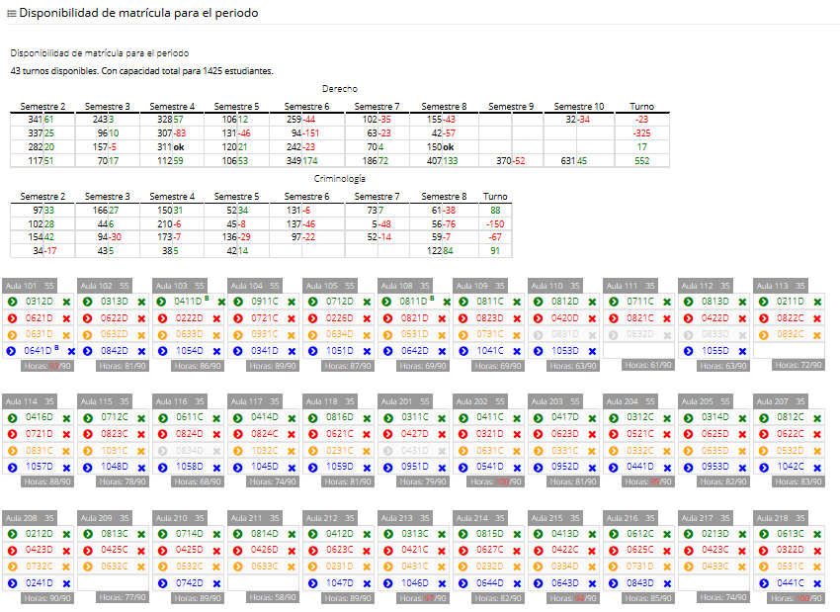
Horarios

Slide 17
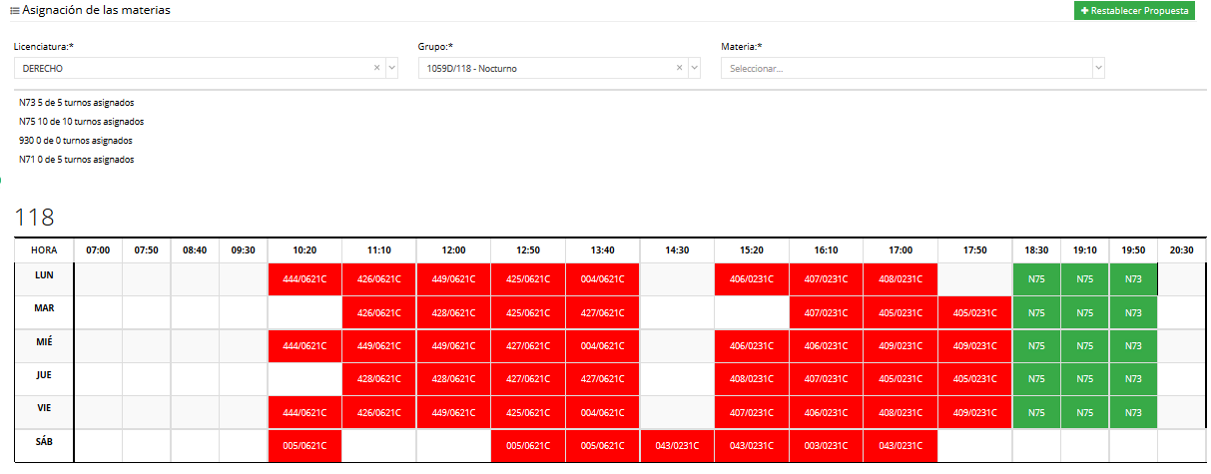
Horarios

Slide 18
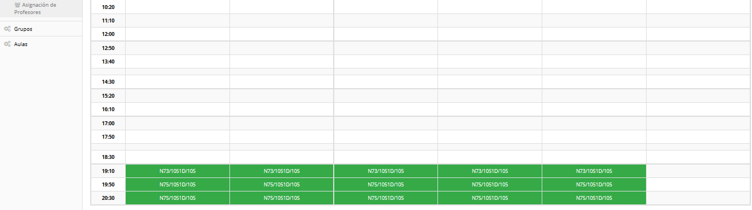
Horarios

Slide 19

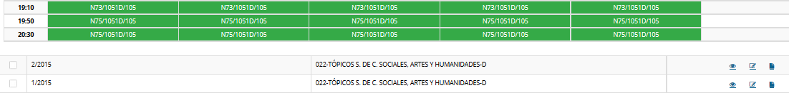
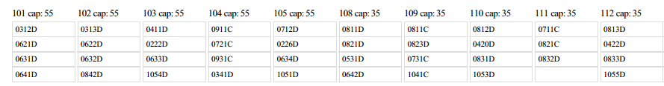
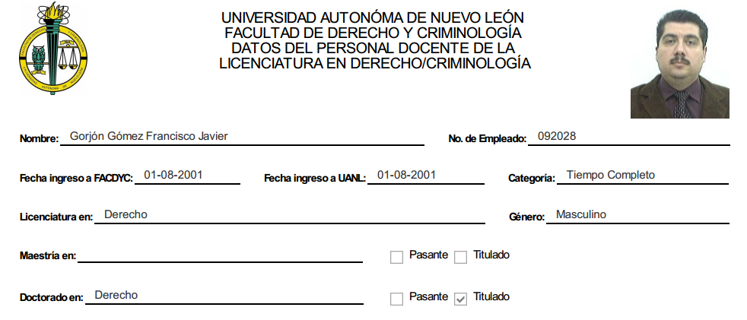
Reportes por Subsistemas
Materias/Plan Estudio
Horarios Profesor/Grupo
Hoja del Profesor.
Y otros reportes…..

Slide 20
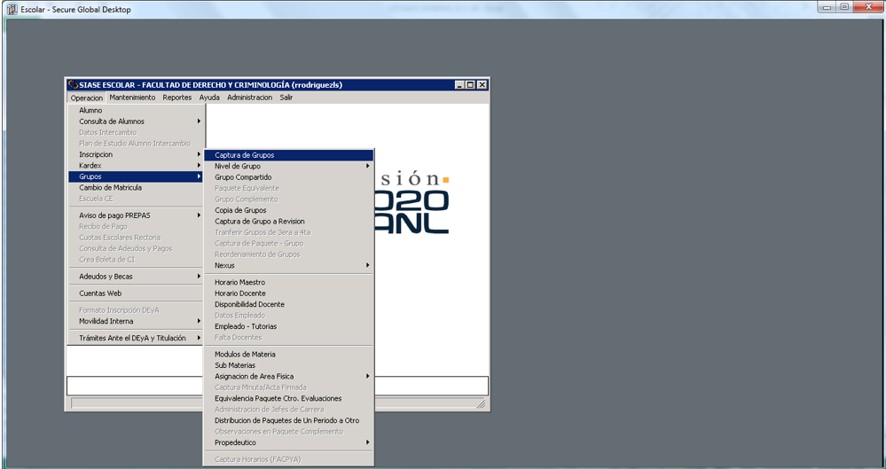
Integración
SIASE: La información que necesita la entregan los reportes del PLAIN

Slide 21
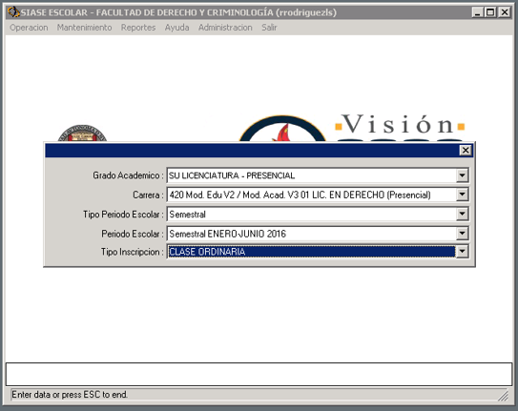
Integración
SIASE: La información que necesita la entregan los reportes del PLAIN

Slide 22
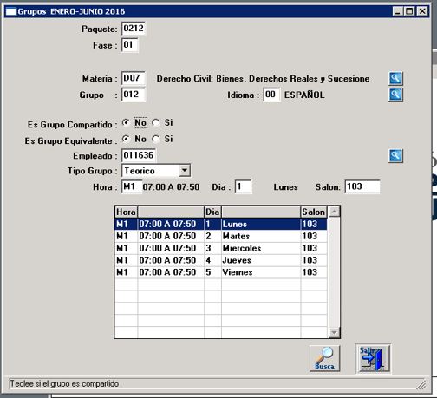
Integración
SIASE: La información que necesita la entregan los reportes del PLAIN

Slide 23
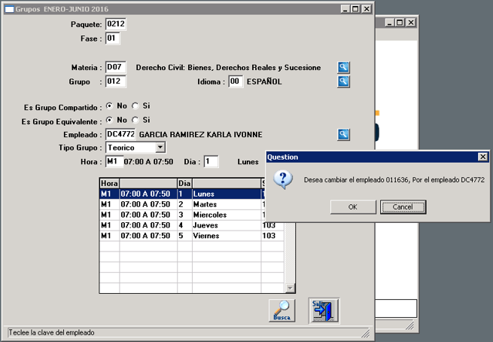
Integración
SIASE: La información que necesita la entregan los reportes del PLAIN

Slide 24
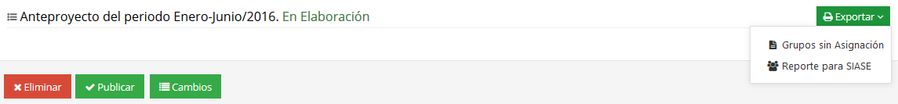
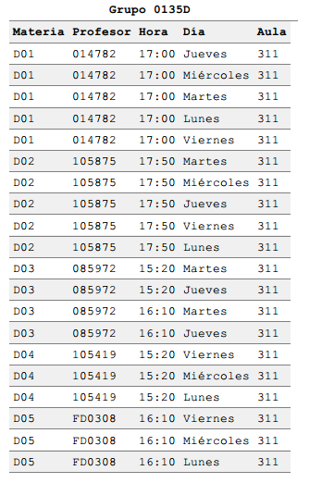
Integración
SIASE: La información que necesita la entregan los reportes del PLAIN

Slide 25
Contacto:
Mdf Pedro Pablo García Pérez

